Slide 1

Ingeniería de Software I – Clase 2 - 2024

Slide 2

Requerimientos de software

Slide 3
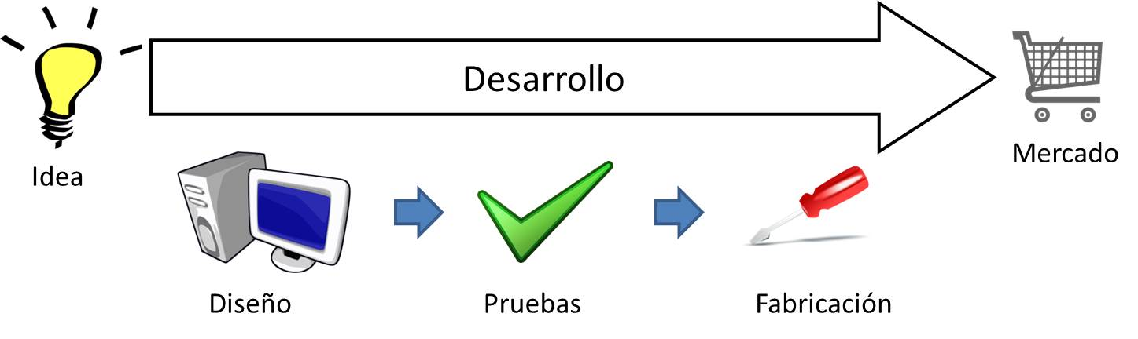
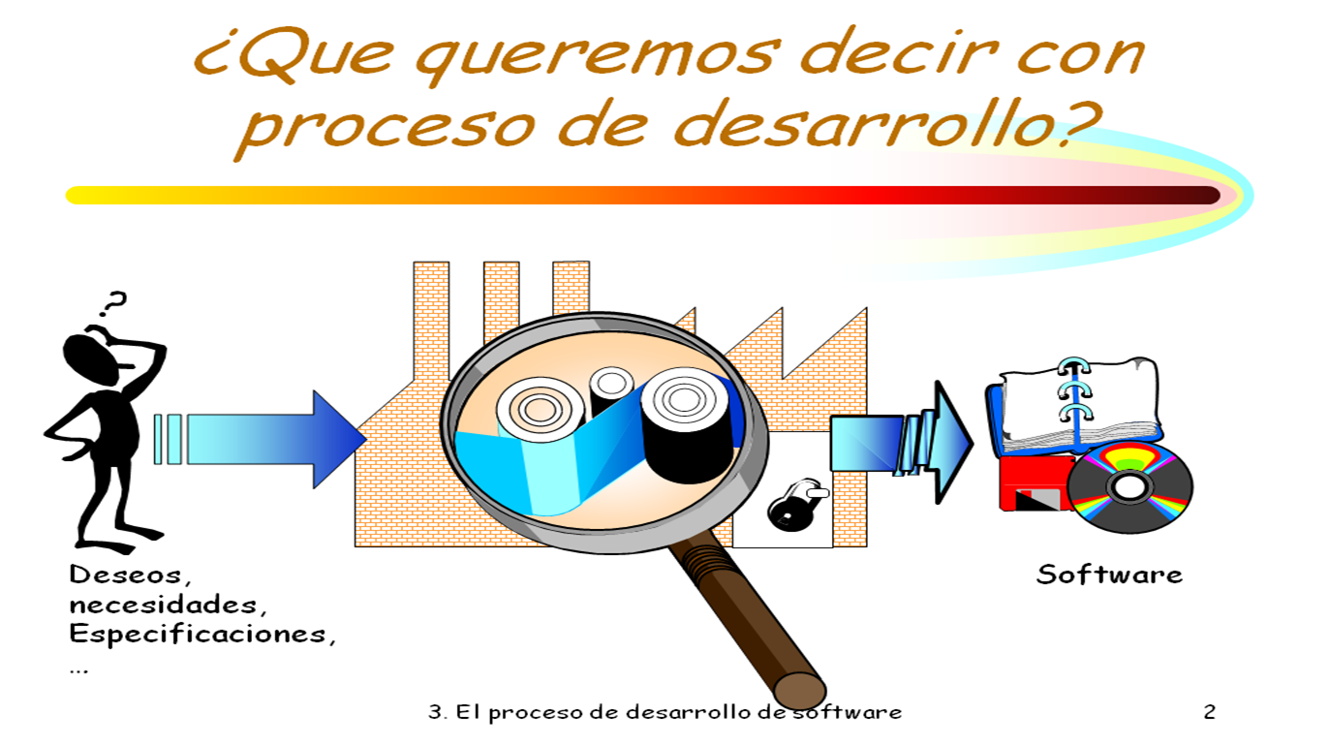
¿Qué es un proceso de software?
Es un conjunto de actividades y resultados asociados que producen un producto de software.

Slide 4
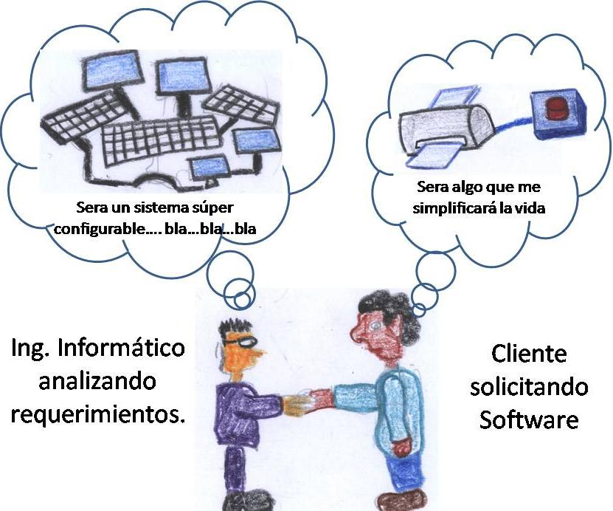
Requerimientos
Un requerimiento (o requisito) es una característica del sistema o una descripción de algo que el sistema es capaz de hacer con el objeto de satisfacer el propósito del sistema

Slide 5
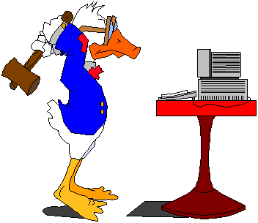
Requerimientos
Impacto de los errores en la etapa de requerimientos
  El software resultante puede no satisfacer a los usuarios
  Las interpretaciones múltiples de los requerimientos pueden causar desacuerdos entre clientes y desarrolladores
  Puede gastarse tiempo y dinero construyendo el sistema erróneo

Slide 6
Requerimientos -Tipos
  Requerimientos funcionales
    Describen una interacción entre el sistema y su ambiente. Cómo debe comportarse el sistema ante determinado estímulo.
    Describen lo que el sistema debe hacer, o incluso cómo NO debe comportarse.
    Describen con detalle la funcionalidad del mismo.
    Son independientes de la implementación de la solución.
    Se pueden expresar de distintas formas
  Requerimientos no funcionales
    Describen una restricción sobre el sistema que limita nuestras elecciones en la construcción de una solución al problema.

Slide 7
Requerimientos - Tipos
  Requerimientos no funcionales
    Requerimientos del producto
          Especifican el comportamiento del producto (usabilidad, eficiencia, rendimiento, espacio, fiabilidad, portabilidad).
    Requerimientos organizacionales
          Se derivan de las políticas y procedimientos existentes en la organización del cliente y en la del desarrollador (entrega, implementación, estándares).
    Requerimientos externos
          Interoperabilidad, legales, privacidad, seguridad, éticos.

Slide 8
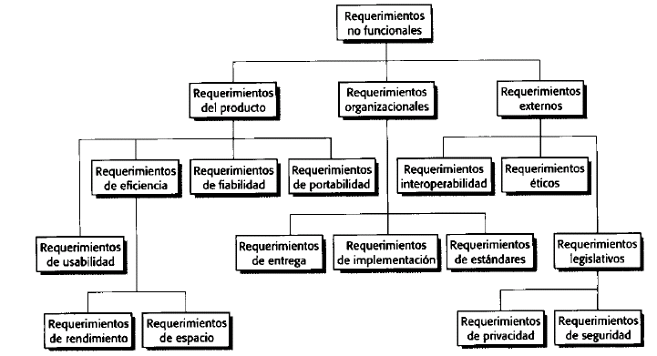
Requerimientos No Funcionales
•Estética
•Consistencia de Interfaz de Usuario
•Ayuda en línea o “context-sensitive”
•Documentación de Usuario
•Materiales de Capacitación/Entrenamiento
•Eficiencia
•Disponibilidad
•Tiempo de Respuesta
•Tiempo de Recuperación
•Uso de recursos
•Frecuencia y severidad de fallas
•Facilidades de recuperación
•Posibilidades de predicción
Sommerville, Capítulos 6 y 7

Slide 9
Ingeniería de Requerimientos
Definicion de requerimientos
Diseño del sistema y del software
Implementacion y prueba de unidad
Integracion y prueba del sistema
Ingeniería de requerimientos es el proceso por el cual se transforman los requerimientos declarados por los clientes, ya sean hablados o escritos, a especificaciones precisas, no ambiguas, consistentes y completas del comportamiento del sistema, incluyendo funciones, interfaces, rendimiento y limitaciones”
Operacion y mantenimiento
La ingeniería de requerimientos es la disciplina para desarrollar una especificación completa, consistente y no ambigua, la cual servirá como base para acuerdos comunes entre todas las partes involucradas y en donde se describen las funciones que realizará el sistema.
SRS

Slide 10
Ingeniería de Requerimientos
También es el proceso mediante el cual se intercambian diferentes puntos de vista para recopilar y modelar lo que el sistema va a realizar. Este proceso utiliza una combinación de métodos, herramientas y actores, cuyo producto es un modelo del cual se genera un documento de requerimientos.”
“Ingeniería de requerimientos” es un enfoque sistémico para recolectar, organizar y documentar los requerimientos del sistema; es también el proceso que establece y mantiene acuerdos sobre los cambios de requerimientos, entre los clientes y el equipo del proyecto”

Slide 11
Ingeniería de Requerimientos
Importancia
  Permite gestionar las necesidades del proyecto en forma estructurada
  Mejora la capacidad de predecir cronogramas de proyectos
  Disminuye los costos y retrasos del proyecto
  Mejora la calidad del software
  Mejora la comunicación entre equipos
  Evita rechazos de usuarios finales.

Slide 12
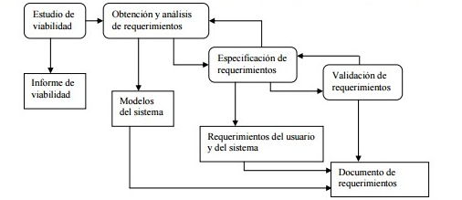
Ingeniería de Requerimientos
Proceso secuencial
Sommerville, Capítulo 2

Slide 13
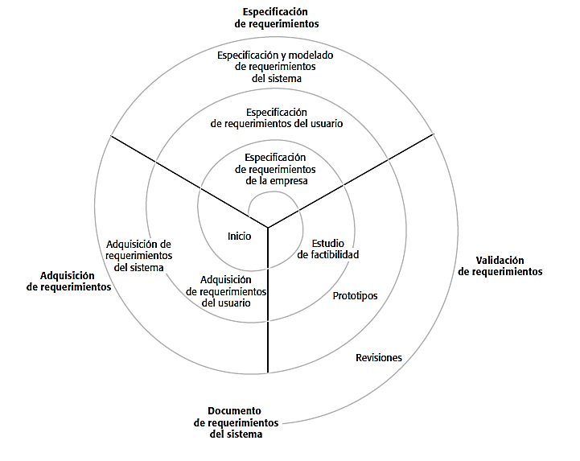
Ingeniería de Requerimientos
En la práctica , es un proceso iterativo donde las actividades se entrelazan
Sommerville, Capítulo 4

Slide 14
Estudio de Viabilidad

Slide 15
Estudio de Viabilidad
Principalmente para sistemas nuevos
A partir de una descripción resumida del sistema se elabora un informe que recomienda la conveniencia o no de realizar el proceso de desarrollo
Responde a las siguientes preguntas:
  ¿El sistema contribuye a los objetivos generales de la organización? (Si no contribuye, entonces no tiene un valor real en el negocio)
  ¿El sistema se puede implementar con la tecnología actual?
  ¿El sistema se puede implementar con las restricciones de costo y tiempo?
  ¿El sistema puede integrarse a otros que existen en la organización?

Slide 16
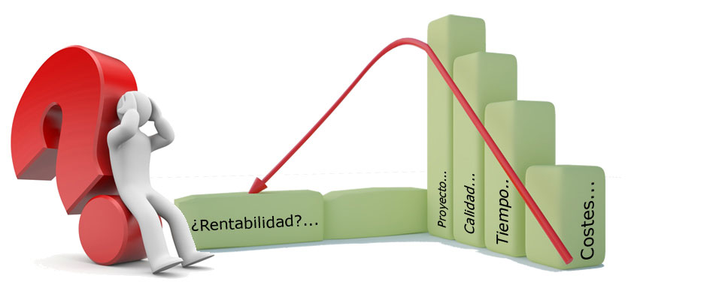
Estudio de Viabilidad
  Una vez que se ha recopilado toda la información necesaria para contestar las preguntas anteriores se debería hablar con las fuentes de información para responder nuevas preguntas y luego se redacta el informe, donde debería hacerse una recomendación sobre si debe continuar o no el desarrollo.

Slide 17
Especificación de requerimientos

Slide 18
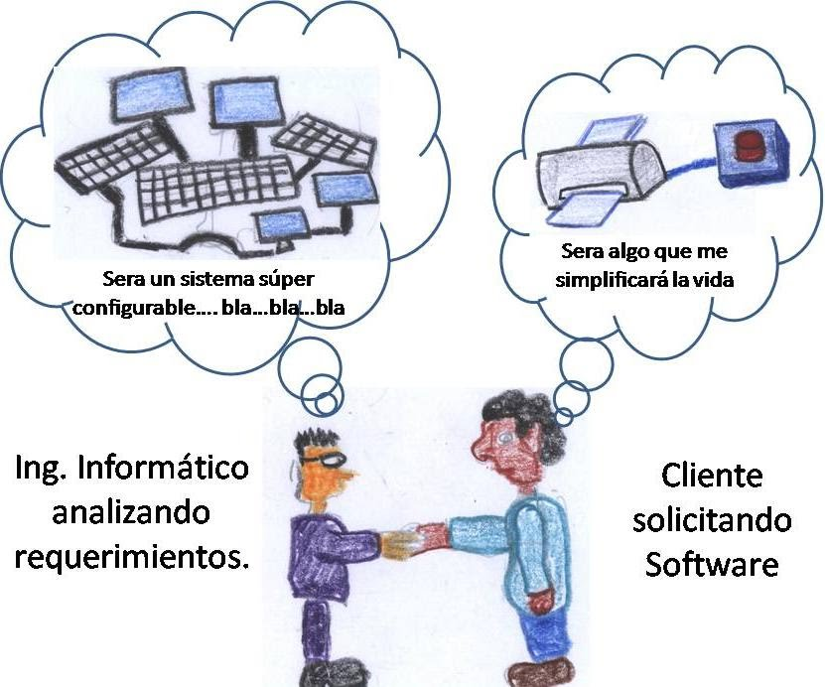
Especificación de Requerimientos
Propiedades de los Requerimientos
    Necesario: Su omisión provoca una deficiencia.
    Conciso: Fácil de leer y entender
    Completo: No necesita ampliarse
    Consistente: No contradictorio con otro
    No ambiguo: Tiene una sola implementación
    Verificable: Puede testearse a través de inspecciones, pruebas, etc.

Slide 19
Especificación de Requerimientos
Objetivos
  Permitir que los desarrolladores expliquen cómo han entendido lo que el cliente pretende del sistema
  Indicar a los diseñadores qué funcionalidad y características va a tener el sistema resultante
  Indicar al equipo de pruebas qué demostraciones llevar a cabo para convencer al cliente de que el sistema que se le entrega es lo que había pedido.

Slide 20
Especificación de Requerimientos
Correcta
No ambigua
Completa
Verificable
Consistente
Comprensible por los consumidores
Modificable
Rastreable
Independiente del diseño
Anotada
Concisa
Organizada
Utilizable en operación y mantenimiento

Slide 21
Especificación de Requerimientos
Documento de definición de requerimientos
  Listado completo de todas las cosas que el cliente espera que haga el sistema propuesto
Documento de especificación de requerimientos
  Definición en términos técnicos
Documento de especificación de requerimientos de Software IEEE Std. 830-1998 (SRS)
  Objetivo:
    Brindar una colección de buenas prácticas para escribir especificaciones de requerimientos de software (SRS).
    Se describen los contenidos y las cualidades de una buena especificación de requerimientos.

Slide 22
Especificación de Requerimientos
Aspectos básicos de una especificación de requerimientos
  Funcionalidad
    ¿Qué debe hacer el software?
  Interfaces Externas
    ¿Cómo interactuará el software con el medio externo (gente, hardware, otro software)?
  Rendimiento
    Velocidad, disponibilidad, tiempo de respuesta, etc.
  Atributos
    Portabilidad, seguridad, mantenibilidad, eficiencia
  Restricciones de Diseño
    Estándares requeridos, lenguaje, límite de recursos, etc.

Slide 23
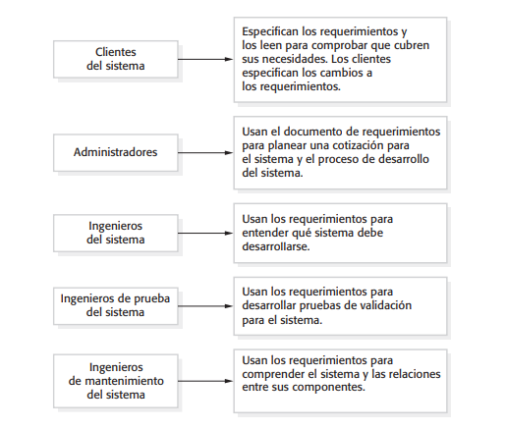
Especificación de Requerimientos
Usuarios de un documento de requerimientos

Slide 24
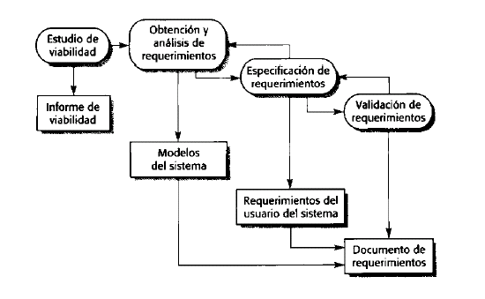
Validación de requerimientos

Slide 25
Validación de requerimientos
Es el proceso de certificar la corrección del modelo de requerimientos contra las intenciones del usuario.
Trata de mostrar que los requerimientos definidos son los que estipula el sistema. Se describe el ambiente en el que debe operar el sistema.
Es importante, porque los errores en los requerimientos pueden conducir a grandes costos si se descubren más tarde

Slide 26
Validación de requerimientos
Definición de la IEEE
  Validación: Al final del desarrollo evaluar el software para asegurar que el software cumple los requerimientos
  Verificación: El software cumple los requerimientos correctamente
Sobre estas definiciones:
  La validación sólo se puede hacer con la activa participación del usuario
  Validación: hacer el software correcto
  Verificación: hacer el software correctamente

Slide 27
Validación de requerimientos
¿Es suficiente validar después del desarrollo del software?
  La evidencia estadística dice que NO
  Cuanto más tarde se detecta, más cuesta corregir (Boehm)
  Bola de nieve de defectos
  Validar en la fase de especificación de requerimientos puede ayudar a evitar costosas correcciones después del desarrollo
¿Contra qué se verifican los requerimientos?
  No existen “los requerimientos de los requerimientos”
  No puede probarse formalmente que un Modelo de Requerimientos es correcto. Puede alcanzarse una convicción de que la solución especificada en el modelo de requerimientos es el correcto para el usuario.

Slide 28
Validación de requerimientos
Comprenden
  Verificaciones de validez (para todos los usuarios)
  Verificaciones de consistencia (sin contradicciones)
  Verificaciones de completitud (todos los requerimientos)
  Verificaciones de realismo (se pueden implementar)
  Verificabilidad (se puede diseñar conjunto de pruebas)

Slide 29
Técnicas de validación
  Pueden ser manuales o automatizadas
  Revisiones de requerimientos (formales o informales)
      Informales : Los desarrolladores deben tratar los requerimientos con tantos stakeholders como sea posible.
      Formal : El equipo de desarrollo debe conducir al cliente, explicándole las implicaciones de cada requerimiento
  Antes de una revisión formal, es conveniente realizar una revisión informal.
  Construcción de prototipos
  Generación de casos de prueba

Slide 30

Técnicas de Especificación de Requerimientos de software

Slide 31
Técnicas de Especificación de Requerimientos
Estáticas
  Se describe el sistema a través de las entidades u objetos, sus atributos y sus relaciones con otros. No describe cómo las relaciones cambian con el tiempo.
  Cuando el tiempo no es un factor mayor en la operación del sistema, es una descripción útil y adecuada.
  Ejemplos: Referencia indirecta, Relaciones de recurrencia, Definición axiomática, Expresiones regulares, Abstracciones de datos, entre otras.

Slide 32
Técnicas de Especificación de Requerimientos
Dinámicas
  Se considera un sistema en función de los cambios que ocurren a lo largo del tiempo.
  Se considera que el sistema está en un estado particular hasta que un estímulo lo obliga a cambiar su estado.
  Ejemplos: Tablas de decisión, Diagramas de transición de estados, Tablas de transición de estados, Diagramas de persianas, Diagramas de transición extendidos, Redes de Petri, entre otras.

Slide 33
Técnicas de Especificación de Requerimientos
HISTORIAS DE USUARIO

Slide 34

Historias de usuario - Definición
Una historia de usuario es una representación de un requisito de software escrito en una o dos frases utilizando el lenguaje común del usuario.
Una historia de usuario es una descripción corta y simple de un requerimiento de un sistema, que se escribe en lenguaje común del usuario y desde su perspectiva.
Son utilizadas en las metodologías de desarrollo ágiles (Ejemplo: XP, SCRUM) para la especificación de requerimientos
  Acompañadas de las discusiones con los usuarios y las pruebas de validación

Slide 35

Historias de usuario – Conceptos
Debe ser limitada, ésta debería poder escribirse sobre una nota adhesiva pequeña.
Son una forma rápida de administrar los requisitos de los usuarios sin tener que elaborar gran cantidad de documentos formales y sin requerir de mucho tiempo para administrarlos.
Permiten responder rápidamente a los requisitos cambiantes.
Al momento de implementar las historias, los desarrolladores deben tener la posibilidad de discutirlas con los clientes.
Generalmente se espera que la estimación de tiempo de cada historia de usuario se sitúe entre unas 10 horas y un par de semanas.
Estimaciones mayores a dos semanas son indicativo de que la historia es muy compleja y debe ser dividida en varias historias.

Slide 36
Historias de usuario – Forma de redactarlas
Si bien el estilo puede ser libre, la historia de usuario debe responder a tres preguntas:
  ¿Quién se beneficia?
  ¿Qué se quiere?
  ¿Cuál es el beneficio?
Esquema:
Como (rol) quiero (algo) para (beneficio).
Ejemplos:
  Como usuario registrado quiero loguearme para empezar a utilizar la aplicación.
  Como secretaria quiero imprimir el listado de turnos asignados en una fecha determinada para guardar la información de los mismos.

Slide 37
Historias de usuario – Forma de redactarlas
Como Cliente quiero suscribirme por medio del sitio web para obtener un nuevo plan de T.V. por cable
Como Vendedor quiero registrar los productos y cantidades que me solicita un cliente para crear un pedido de venta.
Como Analista de compras quiero que el sistema notifique vía correo electrónico a los proveedores para avisar que se ha enviado una cotización de licitación

Slide 38
Historias de usuario – Características
  Independientes unas de otras: De ser necesario, combinar las historias dependientes o buscar otra forma de dividir las historias de manera que resulten independientes.
  Negociables: La historia en sí misma no es lo suficientemente explícita como para considerarse un contrato, la discusión con los usuarios debe permitir esclarecer su alcance y éste debe dejarse explícito bajo la forma de pruebas de validación.
  Valoradas por los clientes o usuarios: Los intereses de los clientes y de los usuarios no siempre coinciden, pero en todo caso, cada historia debe ser importante para alguno de ellos más que para el desarrollador.

Slide 39
Historias de usuario – Características
  Estimables: Un resultado de la discusión de una historia de usuario es la estimación del tiempo que tomará completarla. Esto permite estimar el tiempo total del proyecto.
  Pequeñas: Las historias muy largas son difíciles de estimar e imponen restricciones sobre la planificación de un desarrollo iterativo. Generalmente se recomienda la consolidación de historias muy cortas en una sola historia.
  Verificables: Las historias de usuario cubren requerimientos funcionales, por lo que generalmente son verificables. Cuando sea posible, la verificación debe automatizarse, de manera que pueda ser verificada en cada entrega del proyecto.

Slide 40
Historias de usuario - Criterios de aceptación
  Un criterio de aceptación es el criterio por el cual se define si una historia de usuario fue desarrollada según la expectativa del Product Manager/Owner (como representante de los criterios del cliente) y se si puede dar como hecha.
  Deben ser definidos durante la etapa inicial antes de la codificación, acompañan a la historia de usuario, porque complementan la historia de usuario y ayudan al equipo de desarrollo a entender mejor cómo se espera que el producto se comporte.

Slide 41
Historias de usuario - Criterios de aceptación
  Los criterios de aceptación son utilizados para expresar el resultado de las conversaciones del cliente con el desarrollador. El cliente debería ser quien las escriba más que el desarrollador.
  Representan el inicio de la definición del cómo. No están diseñados para ser tan detallados como una especificación de diseño tradicional.
  Si una historia de usuario tiene más de 4 criterios de aceptación, debe evaluarse subdividir la historia.
  Puede añadirse un número de escenario para identificar al criterio, asociado a la historia de usuario en cuestión.

Slide 42
Historias de usuario – Plantilla
Reverso
CRITERIOS DE ACEPTACIÓN:
  Escenario 1: título del criterio.
      Dado <un contexto inicial>,
      Cuando <ocurre un evento>,
      Entonces <garantiza uno o más resultados>
  Escenario 2: título del criterio.
      Dado <un contexto inicial>,
      Cuando <ocurre un evento>,
      Entonces <garantiza uno o más resultados>
  ….
  Escenario N: título del criterio.
      Dado <un contexto inicial>,
      Cuando <ocurre un evento>,
      Entonces <garantiza uno o más resultados>
ID: Identificador unívoco de la historia expresado como texto generalmente de la forma <verbo> <sustantivo>
TÍTULO: Descripción de la historia de la forma: Como <rol> quiero <algo> para poder <beneficio>.
REGLAS DE NEGOCIO: Conjunto de reglas, normas, políticas, etc. que condicionan el modo de operación.

Slide 43
Historias de Usuario
Id: Matricular persona
Título: Como persona quiero matricularme al instituto para poder hacer los cursos
Reglas de Negocio:
  Un DNI no puede estar registrado dos veces con diferentes matrículas
  El pago debe realizarse con tarjeta de crédito

Slide 44
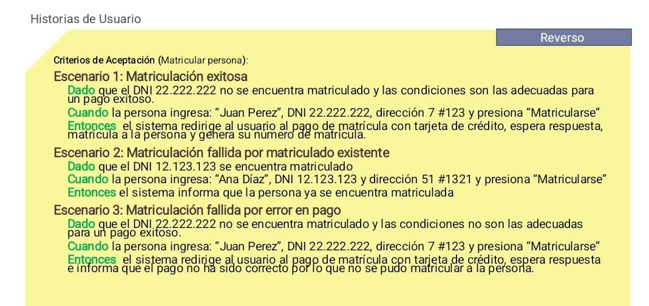
Historias de Usuario

Slide 45

Historias de usuario - Beneficios
  Al ser muy corta, ésta representa requisitos del modelo de negocio que pueden implementarse rápidamente (días o semanas).
  Necesitan poco mantenimiento.
  Mantienen una relación cercana con el cliente.
  Permite dividir los proyectos en pequeñas entregas.
  Permite estimar fácilmente el esfuerzo de desarrollo.
  Es ideal para proyectos con requisitos volátiles o no muy claros.

Slide 46
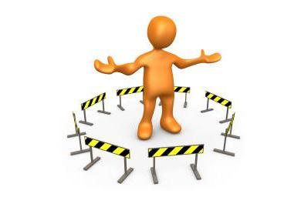
Historias de usuario - Limitaciones
  Sin criterios de aceptación pueden quedar abiertas a distintas interpretaciones haciendo difícil utilizarlas como base para un contrato.
  Se requiere un contacto permanente con el cliente durante el proyecto lo cual puede ser difícil o costoso.
  Podría resultar difícil escalar a proyectos grandes.
  Requiere desarrolladores muy competentes.

Slide 47
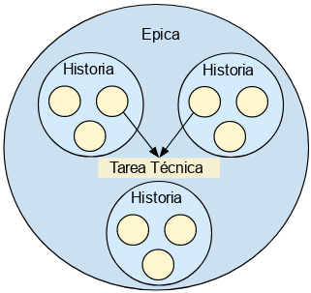
Historias de usuario - Épicas
  Se denomina Épica a un conjunto de Historias de usuario que se agrupan por algún denominador común
La épica representa un objetivo alcanzable que nace de la necesidad del cliente.
Es un objetivo al que nos aproximamos y que esperamos alcanzar algún día.
La épica no es la funcionalidad.

Slide 48
Ejemplo de Épicas
Épica:
Como Vicepresidente de mercadeo y ventas quiero revisar el desempeño histórico de las ventas para identificar las regiones geográficas y productos de mejor desempeño
Esta épica se puede subdividir en:
Como VP de Mercadeo quiero seleccionar el período de tiempo en el cual realizaré la revisión de las ventas para analizar el desempeño
Como VP de Mercadeo quiero clasificar la información de ventas por región geográfica y productos para obtener la mejor zona de ventas
Este ejemplo fue obtenido de Mountain Goat Software. Two Examples of Spliting Epics

Slide 49
Ejemplo de Épicas
Épica:
Como un operador hotelero quiero establecer las tarifas óptimas para las habitaciones de mi hotel.
Esta épica contiene las siguientes HU:
Como un operador hotelero quiero establecer la tarifa óptima para cotizar las habitaciones en base a los precios del año anterior.
Como un operador hotelero quiero establecer la tarifa óptima para cotizar las habitaciones en base a las tarifas de otros hoteles comparables con el mío.
Este ejemplo fue obtenido de Mountain Goat Software. Two Examples of Spliting Epics

Slide 50
Características de la épicas
Las épicas suelen abarcar varios equipos de desarrollo
Recogen normalmente muchas historias de usuario
Los clientes determinan si eliminan o añaden historias dentro de cada épica
Una épica sirve para estructurar los temas e iniciativas (objetivos)
Las épicas también sirven para dar flexibilidad y agilidad al proyecto

Slide 51
Bibliografía
Libros consultados para técnicas de especificación de requerimientos
  Pfleeger, Capítulo 4 , Ingeniería de Software, Pearson Prentice Hall 2002
  Sommerville Ian, Capítulo 4, Ingeniería de software, Addison Wesley 2011
  Whitten y Bentley, Análisis de Sistemas Diseño y Métodos, Capítulo 6, Mc Graw Hill 2008.
  Mike Cohn, User Stories Applied, Addison Wesley 2004.

